Slide 1


ZARZĄD POWIATU W RYKACH
________________________________
SPRAWOZDANIE Z WYKONANIA
BUDŻETU POWIATU RYCKIEGO
ZA 2017 ROK
______________________________________________________________________
CZERWIEC 2018 ROK

Slide 2

PODSTAWA PRAWNA
USTAWA Z DNIA 27 SIERPNIA 2009 ROKU O FINANSACH PUBLICZNYCH ( tekst jednolity Dz. U. z 2017 r. poz. 2077 z późn. zm.),
USTAWA Z DNIA 5 CZERWCA 1998 ROKU O SAMORZĄDZIE POWIATOWYM (tekst jednolity Dz. U. z 2017 r. poz. 1868 z późn. zm.),
STATUT POWIATU RYCKIEGO PRZYJĘTY UCHWAŁĄ RADY POWIATU W RYKACH,
ROZPORZĄDZENIE MINISTRA FINANSÓW Z DNIA 16 STYCZNIA 2014 ROKU W SPRAWIE SPRAWOZDAWCZOŚCI BUDŻETOWEJ (tekst jednolity Dz. U. z 2016 r. poz. 1015),
ROZPORZĄDZENIE MINISTRA FINANSÓW Z DNIA 4 MARCA 2010 ROKU W SPRAWIE SPRAWOZDAŃ JEDNOSTEK SEKTORA FINANSÓW PUBLICZNYCH W ZAKRESIE OPERACJI FINANSOWYCH (tekst jednolity Dz. U. z 2014 r. poz. 1773)

Slide 3

BUDŻET POWIATU
(w ujęciu syntetycznym)
PLAN I JEGO ZMIANY ORAZ WYKONANIE
§ | Wyszczególnienie | KWOTA |  |  | § | Wyszczególnienie | KWOTA
 |  | Plan |  | Wykonanie |  |  | Plan |  | Wykonanie
 |  | wg uchwały | po zmianach |  |  |  | wg uchwały | po zmianach
1 | 2 | 3 | 4 | 5 | 6 | 7 | 8 | 9 | 10
 | I. DOCHODY ogółem, z tego: | 54 642 846 | 52 471 691 | 52 367 416 |  | II. WYDATKI ogółem, w tego: | 57 648 946 | 52 765 841 | 51 321 131
 | 1. DOCHODY BIEŻĄCE | 50 608 646 | 51 062 827 | 51 150 232 |  | 3. WYDATKI BIEŻĄCE | 47 760 672 | 48 769 932 | 48 029 034
 |  |  |  |  |  | WYNIK BIEŻĄCY (1-3) | 2 847 974 | 2 292 895 | 3 121 198
 | 2. DOCHODY MAJĄTKOWE | 4 034 200 | 1 408 864 | 1 217 184 |  | 4. WYDATKI MAJĄTKOWE | 9 888 274 | 3 995 909 | 3 292 097
 |  |  |  |  |  | WYNIK MAJĄTKOWY (2-4) | -5 854 074 | -2 587 045 | -2 074 913
 |  |  |  |  |  | deficyt/nadwyżka | -3 006 100 | -294 150 | 1 046 285
 | III. PRZYCHODY, z tego: | 4 430 000 | 1 740 300 | 1 740 300 |  | IV. ROZCHODY, z tego: | 1 423 900 | 1 446 150 | 1 446 150
952 | 1. Kredyt komercyjny | 4 430 000 | 1 000 000 | 1 000 000 | 992 | 1. Spłata otrzymanych krajowych pożyczek i kredytów, z tego: | 1 423 900 | 1 446 150 | 1 446 150
 |  |  |  |  |  | a) spłata części kredytu -PEKAO | 500 400 | 500 400 | 500 400
 |  |  |  |  |  | b) spłata części kredytu do BS | 713 500 | 713 500 | 713 500
951 | 2. Spłacone pożyczki | 0 | 0 | 0 |  | c) spłata pożyczki do WFOŚiGW | 210 000 | 232 250 | 232 250
950 | 3. Przychody z tytułu innych rozliczeń - wolne środki | 0 | 740 300 | 740 300 | 991 | 2. Udzielone pożyczki | 0 | 0 | 0
 | OGÓŁEM ( I+III) | 59 072 846 | 54 211 991 | 54 107 716 |  | OGÓŁEM ( II+IV) | 59 072 846 | 54 211 991 | 52 767 281

Slide 4
WYNIK BUDŻETU
DZIAŁALNOŚĆ BIEŻĄCA - OSIĄGNIĘTO NADWYŻKĘ OPERACYJNĄ
W KWOCIE 3.121.198 zł (Db -Wb), A ŚRODKI PRZEZNACZONO NA SPŁATĘ
WCZEŚNIEJ ZACIĄGNIĘTYCH KREDYTÓW W KWOCIE 1.446.150 zł,
DZIAŁALNOŚĆ INWESTYCYJNA - OSIĄGNIĘTO NIEDOBÓR W KWOCIE 2.074.913 zł, KTÓRY POKRYTY ZOSTAŁ Z KREDYTU, Z WOLNYCH ŚRODKÓW ORAZ NADWYŻKI OPERACYJNEJ
WYNIK BUDŻETU OGÓŁEM - NADWYŻKA W WYSOKOŚCI 1.046.285 zł.

Slide 5

PRZYCHODY I ROZCHODY BUDŻETOWE
PRZYCHODY BUDŻETOWE – 1.740.300 zł ogółem,
w tym:
wolne środki z lat poprzednich ……………………………………………… 740.300 zł,
kredyt komercyjny …………………………………………………………. 1.000.000 zł.
ROZCHODY BUDŻETOWE - 1.446.150 zł ogółem,
w tym:
spłacone kredyty zaciągnięte w latach ubiegłych ………………………..… 1.213.900 zł,
Spłacona pożyczka do WFOŚiGW ……………………………………..……. 232.250 zł.

Slide 6

ZADŁUŻENIE BUDŻETU ORAZ INDYWIDUALNY WSKAŹNIK OBSŁUGI ZADŁUŻENIA
Wskaźnik K = dochody bieżące +dochody ze sprzedaży majątku- wydatki bieżące/dochody ogółem
Wyszczególnienie | LATA BAZOWE wykonanie |  |  | Rok budżetowy 2017
 | 2014 | 2015 | 2016 | plan | wykonanie
1 | 2 | 3 | 4 | 5 | 6
Dochody bieżące | 50 290 963 | 48 543 751 | 49 777 640 | 51 062 827 | 51 150 232
Dochody ze sprzedaży majątku | 177 612 | 37 391 | 52 270 | 110 946 | 128 405
Wydatki bieżące | 47 967 482 | 47 058 547 | 47 479 607 | 48 769 932 | 48 029 034
Dochody ogółem | 52 685 964 | 53 445 215 | 57 457 945 | 52 471 691 | 52 367 416
Wskaźnik K- roczny | 4,75% | 2,85% | 4,09% | 4,58% | 6,21%
Średnia z 3 lat (dopuszczalny wskaźnik obsługi długu) | 3,90% |  |  | X | X
Spłata rat i odsetek | 1 893 081 | 2 051 029 | 1 898 090 | 1 723 750 | 1 721 520
Wskaźnik obsługi długu |  |  |  | 3,29% | 3,29%
Nadwyżka operacyjna (Db-WB) | 2 323 481 | 1 485 204 | 2 298 033 | 2 292 895 | 3 121 198
Zadłużenie budżetu powiatu | 8 319 900 | 9 281 300 | 10 910 500 | 10 464 350 | 10 464 350
Obowiązująca zasada | Wsk. K (Średni z 3 lat) > lub =Wsk. Ob. Długu

Slide 7
NALEŻNOŚCI BUDŻETOWE
NALEŻNOŚCI WYMAGALNE BUDŻETU POWIATU NA KONIEC OKRESU SPRAWOZDAWCZEGO WYNOSZĄ 2.378.869 zł.
NA NALEŻNOŚCI WYMAGALNE SKŁADAJĄ SIĘ GŁÓWNIE NALEŻNOŚCI
Z TYTUŁU CZYNSZU DZIERŻAWY SZPITALA POWIATOWEGO W RYKACH
W KWOCIE 1.844.036 zł.
NALEŻNOŚCI WYMAGALNE OBEJMUJĄ OKRES OD PAŹDZIERNIKA 2011 ROKU DO MAJA 2013 ROKU.
SĄD OGŁOSIŁ UPADŁOŚĆ PODMIOTU, A WIERZYTELNOŚCI ZOSTAŁY ZGŁOSZONE SYNDYKOWI MASY UPADŁOŚCIOWEJ.

Slide 8

DOCHODY BIEŻĄCE W UKŁADZIE RODZAJOWYM
Lp. | Wyszczególnienie | Plan po zmianach | Wykonanie | % wykonania | % Struktura wykonania
1 | 2 | 3 | 4 | 5 | 6
1. | Subwencja oświatowa | 19 354 159 | 19 354 159 | 100,00% | 37,84%
2. | Subwencja wyrównawcza | 3 408 283 | 3 408 283 | 100,00% | 6,66%
3. | Subwencja równoważąca | 1 483 501 | 1 483 501 | 100,00% | 2,90%
4. | Udział w PIT | 9 748 442 | 9 969 703 | 102,27% | 19,49%
5. | Udział w CIT | 100 000 | 119 515 | 119,51% | 0,23%
6. | Dotacje z budżetu państwa na bieżące zadania własne | 315 099 | 314 099 | 99,68% | 0,61%
7. | Dotacje z budżetu państwa na zadania rządowe | 7 483 565 | 7 470 752 | 99,83% | 14,61%
8. | Środki z UE i wkład krajowy na realizację tzw. "miękkich projektów" | 821 703 | 802 718 | 97,69% | 1,57%
9. | Pozostałe dochody własne | 8 348 075 | 8 227 502 | 98,56% | 16,09%
 | RAZEM | 51 062 827 | 51 150 232 | 100,17% | 100,00%

Slide 9
STRUKTURA DOCHODÓW BIEŻĄCYCH

Slide 10
ZREALIZOWANE DOCHODY MAJĄTKOWE
Lp. | Wyszczególnienie | Plan po zmianach | Wykonanie | % wykonania | % struktura wykonania
1 | 2 | 3 | 4 | 5 | 6
1. | Wpływy ze sprzedaży majątku | 110 946 | 125 544 | 113,16% | 10,31%
2. | Wpływy ze sprzedaży składników majątkowych | 0 | 2 861 | - | 0,24%
3. | Pomoc finansowa miast i gmin | 844 410 | 744 311 | 88,15% | 61,15%
4. | Dotacja z budżetu państwa | 150 000 | 150 000 | 100,00% | 12,32%
5. | Środki z Unii Europejskiej i wkład krajowy | 194 040 | 85 000 | 43,81% | 6,98%
6. | Wpływy z funduszy celowych | 3 728 | 3 728 | 100,00% | 0,31%
7. | Pozostałe dochody majątkowe | 105 740 | 105 740 | 100,00% | 8,69%
 | Razem dochody majątkowe | 1 408 864 | 1 217 184 | 86,39% | 100,00%

Slide 11
STRUKTURA WYKONANYCH DOCHODÓW MAJĄTKOWYCH

Slide 12
WYDATKI W UKŁADZIE RODZAJOWYM
WYDATKI BIEŻĄCE
Lp. | Wyszczególnienie | Plan wg uchwały budżetowej | Plan po zmianach | Wykonanie | % Wykonanie | % Struktura wykonania
1 | 2 | 3 | 4 | 5 | 6 | 7
I | Wydatki bieżące | 47 760 672 | 48 769 932 | 48 029 034 | 98,48% | 100,00%
1. | Wynagrodzenia i składki od nich naliczone | 30 416 989 | 32 774 444 | 32 599 760 | 99,47% | 67,88%
2. | Wydatki na zadania statutowe | 12 743 748 | 11 375 900 | 10 964 662 | 96,39% | 22,83%
3. | Dotacje na zadania bieżące | 1 993 648 | 1 875 647 | 1 864 780 | 99,42% | 3,88%
4. | Świadczenia na rzecz osób fizycznych | 1 899 045 | 1 607 375 | 1 584 113 | 98,55% | 3,30%
5. | Wydatki na programy finansowane z udziałem środków unijnych | 444 642 | 858 966 | 740 350 | 86,19% | 1,54%
6. | Obsługa długu | 262 600 | 277 600 | 275 369 | 99,20% | 0,57%

Slide 13
STRUKTURA WYKONANYCH WYDATKÓW BIEŻĄCYCH

Slide 14

WYDATKI W OŚWIACIE
STRUKTURA WYDATKÓW W OŚWIACIE
Lp. | Rodzaj wydatku | Kwota wydatku | Struktura
1. | Wynagrodzenia i pochodne – szkoły | 15 743 613 | 67,63 %
2. | Wynagrodzenia i pochodne – internaty | 1 565 142 | 6,72 %
3. | Wynagrodzenia i pochodne – poradnie | 1 210 528 | 5,20 %
4. | Dokształcanie i doskonalenie nauczycieli | 106 667 | 0,46%
5. | Dokształcanie nauczycieli w PCDZ w Puławach | 6 510 | 0,03%
6. | Wczesne wspomaganie rozwoju dziecka | 58 509 | 0,25%
7. | Projekty miękkie z UE | 740 350 | 3,18%
8. | Bieżące wydatki rzeczowe | 3 163 000 | 13,59%
9. | Dotacje dla szkół niepublicznych | 569 669 | 2,45%
10. | Zasiłki zdrowotne dla nauczycieli | 6 400 | 0,03%
11. | Pomoc materialna dla uczniów | 23 400 | 0,10%
12. | Świadczenia na rzecz osób fizycznych | 74 933 | 0,32%
13. | Działalność ekologiczna | 10 000 | 0,04%
 | RAZEM | 23 278 721 | 100,00%

Slide 15
STRUKTURA WYDATKÓW W OŚWIACIE

Slide 16
  ŹRÓDŁA FINANSOWANIA WYDATKÓW NA OŚWIATĘ
  W 2017 ROKU
Lp. | Źródło finansowania | Kwota | Struktura %
1. | Subwencja oświatowa | 19 354 159 | 83,14%
2. | Środki unijne i z budżetu państwa na projekty | 740 350 | 3,18%
3. | Środki ze sprzedaży ryb | 620 314 | 2,66%
4. | Środki z WFOŚiGW | 2 650 | 0,01%
5. | Dochody własne powiatu – z ochrony środowiska | 7 350 | 0,03%
6. | Dochody własne powiatu - środki z wydzielonych rachunków | 26 673 | 0,11%
7. | Środki własne powiatu | 2 331 360 | 10,01%
8. | Dotacja na wyposażenie gabinetów profilaktyki zdrowotnej | 40 105 | 0,17%
9. | Kompleksowy program dla rodzin „Za życiem” | 20 760 | 0,09%
10. | Dotacja na bibliotekę | 135 000 | 0,60%
RAZEM |  | 23 278 721 | 100,00%

Slide 17
STRUKTURA ŹRÓDEŁ FINANSOWANIA OŚWIATY

Slide 18

WYDATKI NA DROGI POWIATOWE
Lp. | Treść | Wykonanie w 2016 r. | Wykonanie w 2017 r. | Struktura %
1 | 2 | 3 | 4 | 5
1. | Wydatki na wynagrodzenia i pochodne | 991 561 | 1 050 362 | 20,26%
2. | Świadczenia na rzecz osób fizycznych | 15 000 | 15 000 | 0,29%
3. | Wydatki bieżące statutowe (w tym na remonty oraz na letnie i zimowe utrzymanie dróg powiatowych) | 1 047 591 | 1 180 229 | 22,77%
4. | Wydatki majątkowe | 10 375 402 | 2 938 785 | 56,68%
 | RAZEM | 12 429 554 | 5 184 376 | 100,00%

Slide 19

ZDROWIE, KULTURA I SPORT
WYDATKI BIEŻĄCE
KULTURA FIZYCZNA I SPORT – 1.026.909 zł, w tym: 1.000.000 zł dotacja z budżetu do bieżącego funkcjonowania pływalni powiatowej.
KULTURA I OCHRONA DZIEDZICTWA NARODOWEGO – 96.279 zł
ZDROWIE (działalność profilaktyczno–szkoleniowa) – 6.300 zł

Slide 20

POMOC SPOŁECZNA
Lp. | Wyszczególnienie | Kwota wydatków bieżących | Struktura % | źródła sfinansowania
 |  |  |  | dochody własne powiatu | dotacje z budżetu państwa i funduszy państwowych | środki z miast i gmin
1 | 2 | 3 | 4 | 5 | 6 | 8
1. | Placówki opiekuńczo-wychowawcze | 1 635 815 | 20,53% | 1 206 098 |  | 429 717
2. | Dom Pomocy Społecznej | 1 899 900 | 23,85% | 1 672 300 | 227 600
3. | Rodziny zastępcze | 1 448 417 | 18,18% | 1 164 220 |  | 284 197
4. | Powiatowe centra pomocy rodzinie | 730 421 | 9,17% | 730 421
5. | Interwencja kryzysowa | 3 825 | 0,05% | 3 825
6. | Rehabilitacja zawodowa i społeczna osób niepełnosprawnych | 155 078 | 1,95% | 141 422 |  | 13 656
7. | Powiatowy Urząd Pracy | 1 739 871 | 21,84% | 1 271 171 | 468 700
8. | Ośrodek wsparcia | 353 745 | 4,43% |  | 353 745
RAZEM |  | 7 967 072 | 100,00% | 6 189 457 | 1 050 045 | 727 570

Slide 21
STRUKTURA WYDATKÓW BIEŻĄCYCH W POMOCY SPOŁECZNEJ

Slide 22

ADMINISTRACJA SAMORZĄDOWA
Lp. | Rodzaj wydatków bieżących | Wykonanie 2016 r. | Wykonanie 2017 r. | Struktura wydatków w 2017 r.
1 | 2 | 3 | 4 | 5
1. | Wynagrodzenia i składki od nich naliczane | 3 945 291 | 4 098 650 | 73,02 %
2. | Bieżące wydatki rzeczowe | 1 232 202 | 1 278 563 | 22,78 %
3. | Wydatki na funkcjonowanie Rady Powiatu | 179 431 | 186 073 | 3,32 %
4. | Promocja powiatu | 44 890 | 49 508 | 0,88 %
5. | Pozostała działalność | 246 263 | 0 | 0 %
 | RAZEM | 5 648 077 | 5 612 794 | 100,00 %

Slide 23

REALIZACJA ZADAŃ INWESTYCYJNYCH
WYDATKI MAJĄTKOWE WEDŁUG DZIAŁÓW
Dział | Nazwa działu | Plan po zmianach | Wykonanie | % Wykonanie | Struktura wykonania
1 | 2 | 3 | 4 | 5 | 6
 | Wydatki majątkowe | 3 995 909 | 3 292 097 | 82,39% | 100,00%
600 | Transport i łączność | 3 151 482 | 2 938 785 | 93,25% | 89,27%
700 | Gospodarka mieszkaniowa | 141 575 | 39 708 | 28,05% | 1,21%
710 | Działalność usługowa | 44 016 | 43 949 | 99,85% | 1,33%
754 | Bezpieczeństwo publiczne i ochrona przeciwpożarowa | 157 456 | 157 456 | 100,00% | 4,78%
758 | Różne rozliczenia | 105 000 | 0 | 0,00% | 0,00%
801 | Oświata i wychowanie | 386 380 | 102 226 | 26,46% | 3,11%
926 | Kultura fizyczna i sport | 10 000 | 9 973 | 99,73% | 0,30%

Slide 24
STRUKTURA NAKŁADÓW INWESTYCYJNYCH

Slide 25
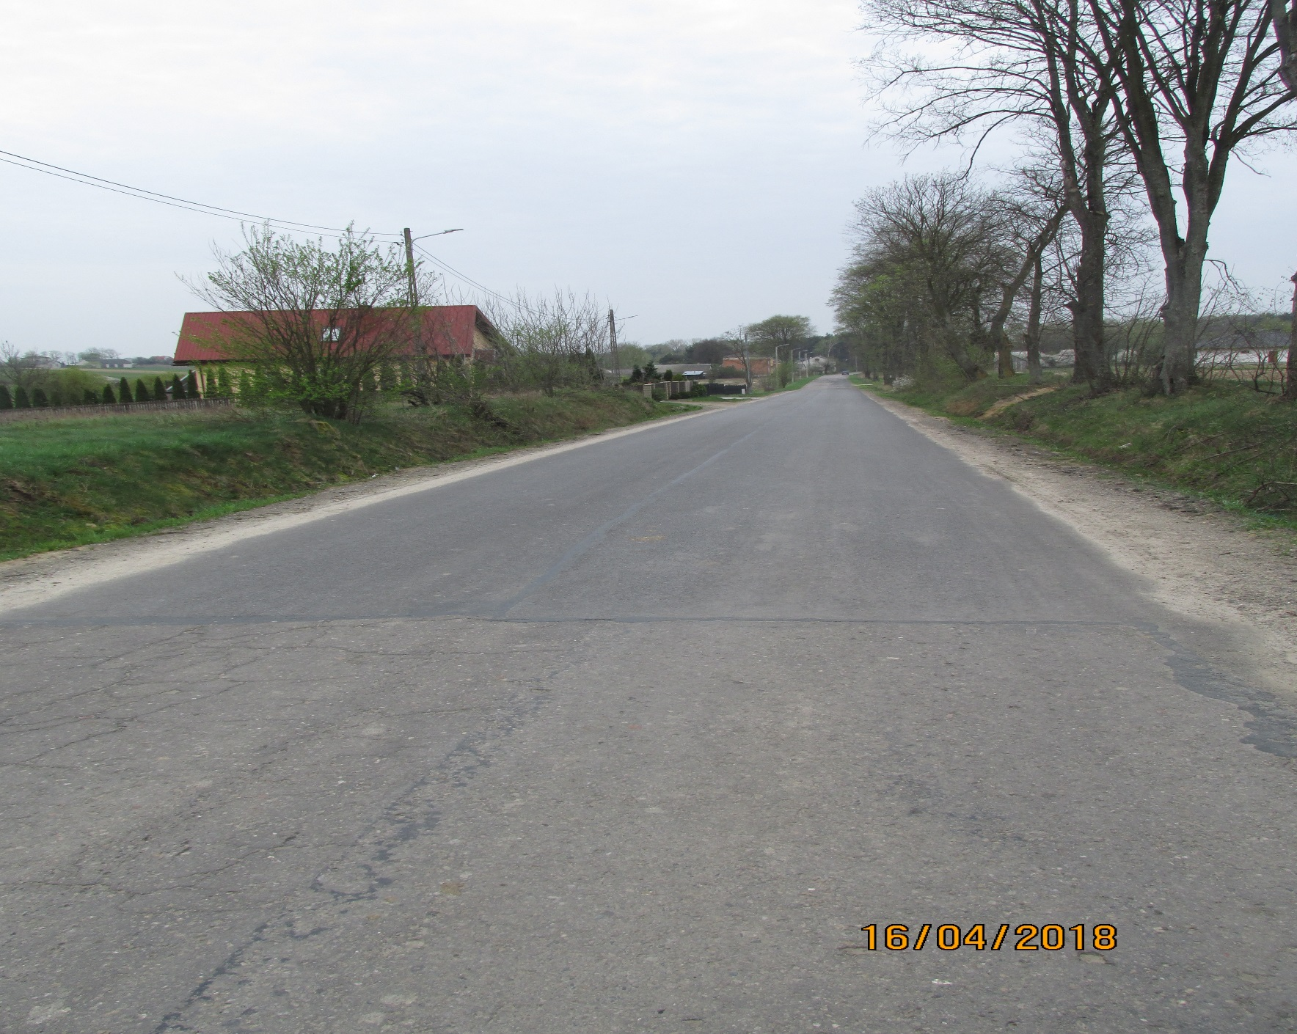
Przebudowa drogi powiatowej Nr 1426L w m. Brusów

Slide 26
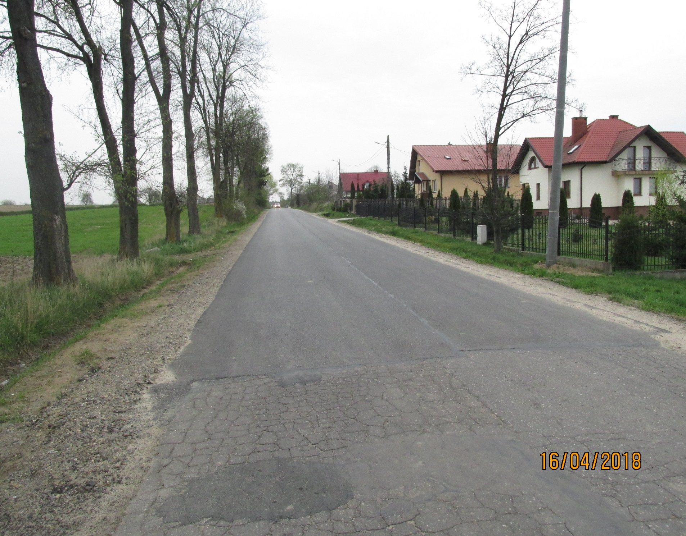

Slide 27
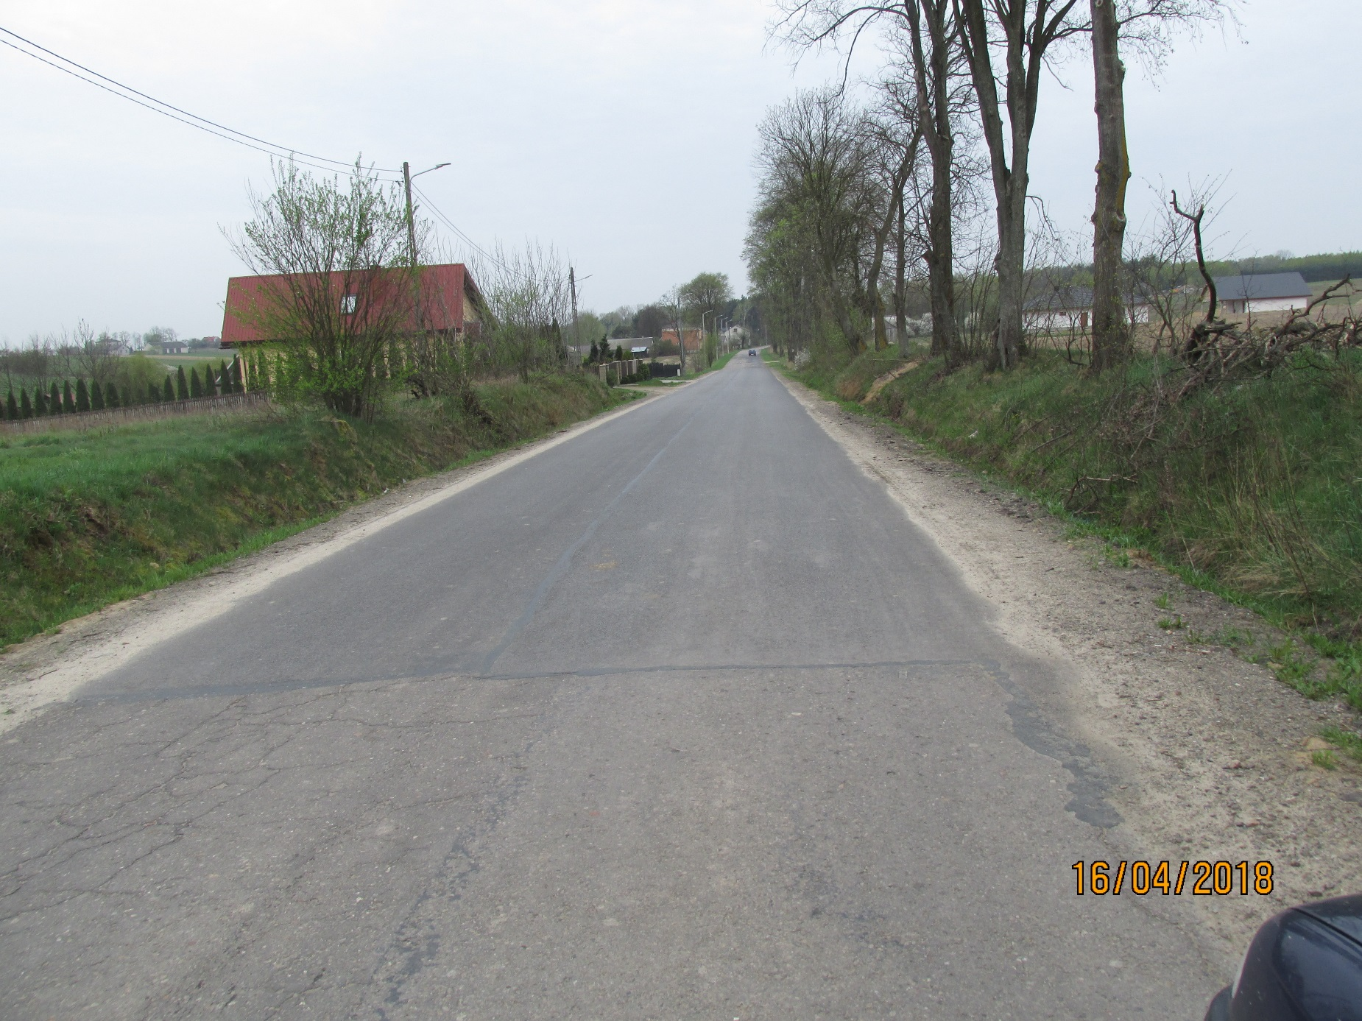
Wartość zadania: 134.842,07 zł (montaż finansowy: Gmina Ryki: 67.421,03 zł, Powiat: 67.421,04 zł)

Slide 28
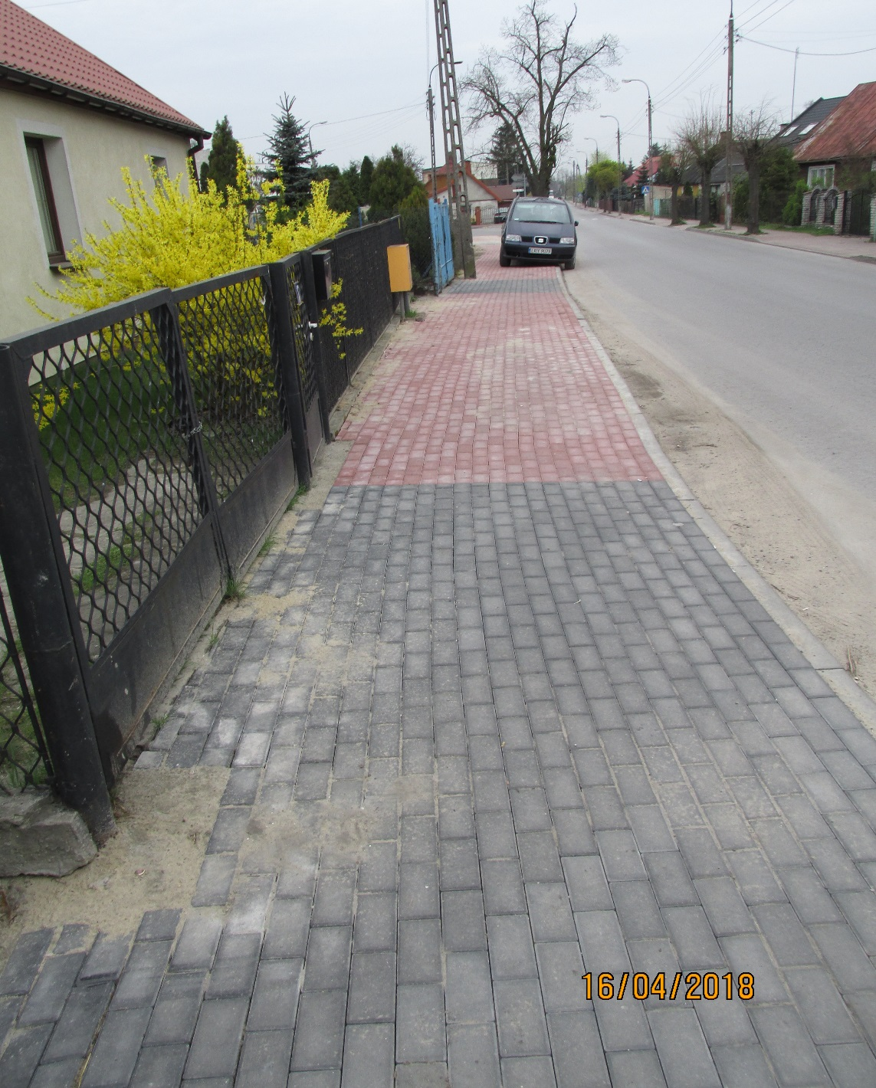
Przebudowa chodnika w ul. Staromiejskiej w Dęblinie

Slide 29
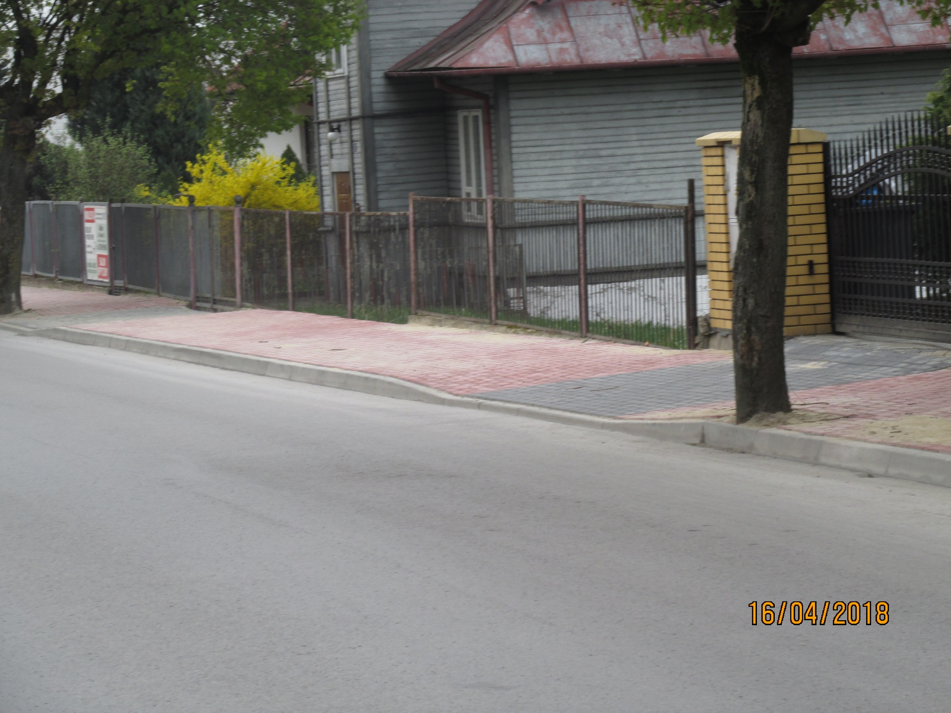

Slide 30
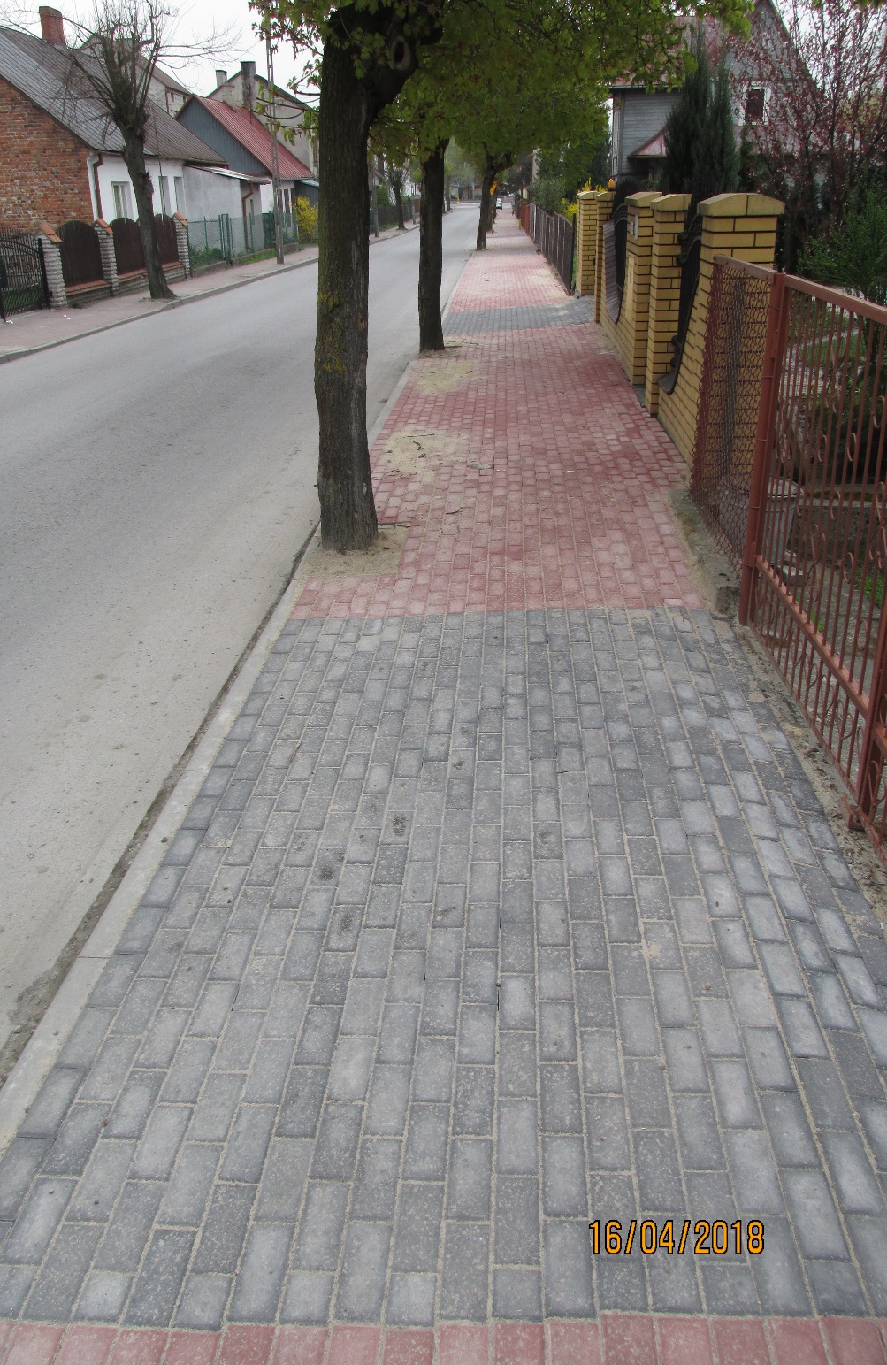
Wartość zadania: 97.979,74 zł (montaż finansowy: Miasto Dęblin: 48.989,87 zł, Powiat: 48.989,87 zł)

Slide 31
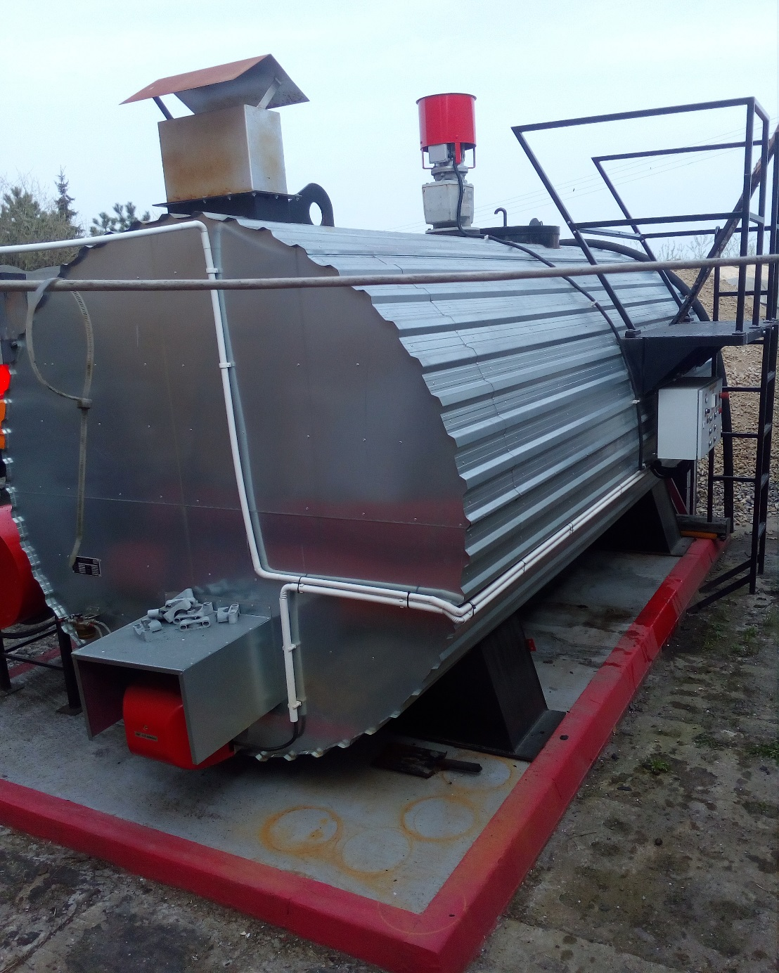
Zakup izolowanego zbiornika na emulsję asfaltową z podgrzewaczem o pojemności 10 tys. litrów

Slide 32
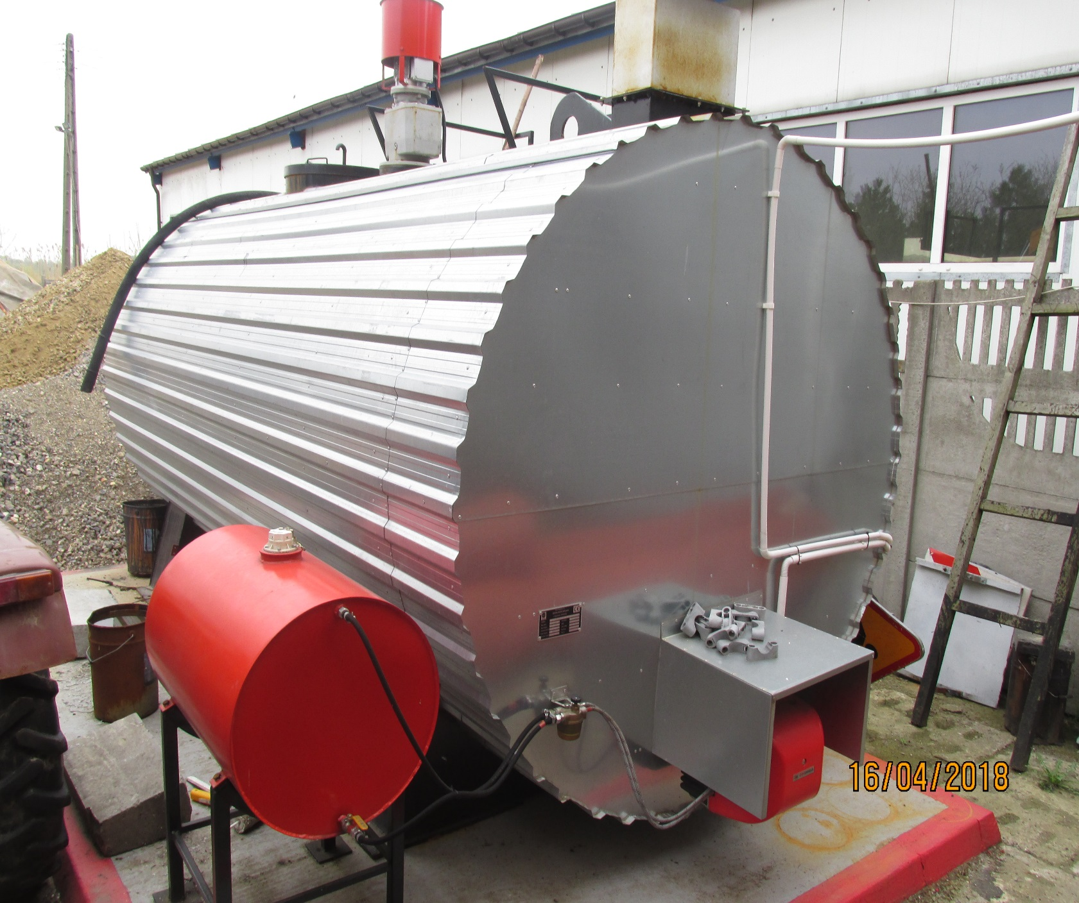
Wartość zadania: 99.937,50 zł, (montaż finansowy: Miasto Dęblin: 79.950 zł, Powiat: 19.987,50 zł)

Slide 33
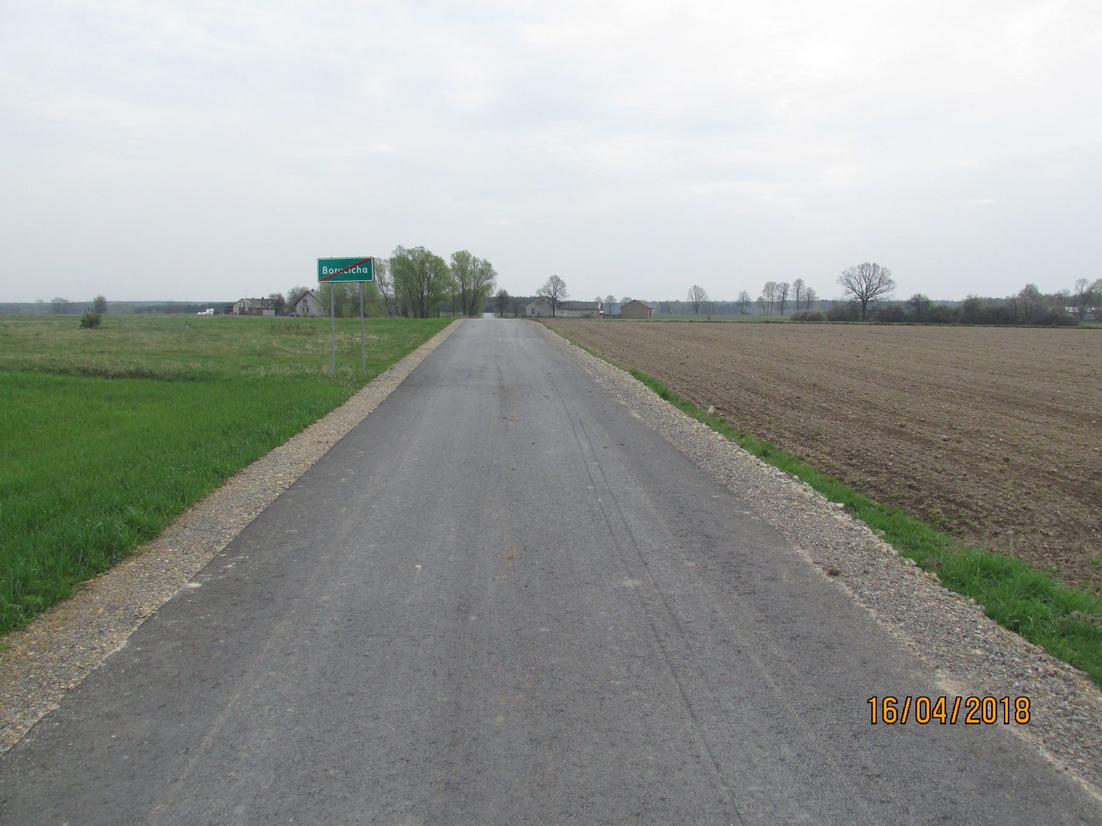
Przebudowa drogi powiatowej Nr 1414L Borucicha-Wygranka

Slide 34
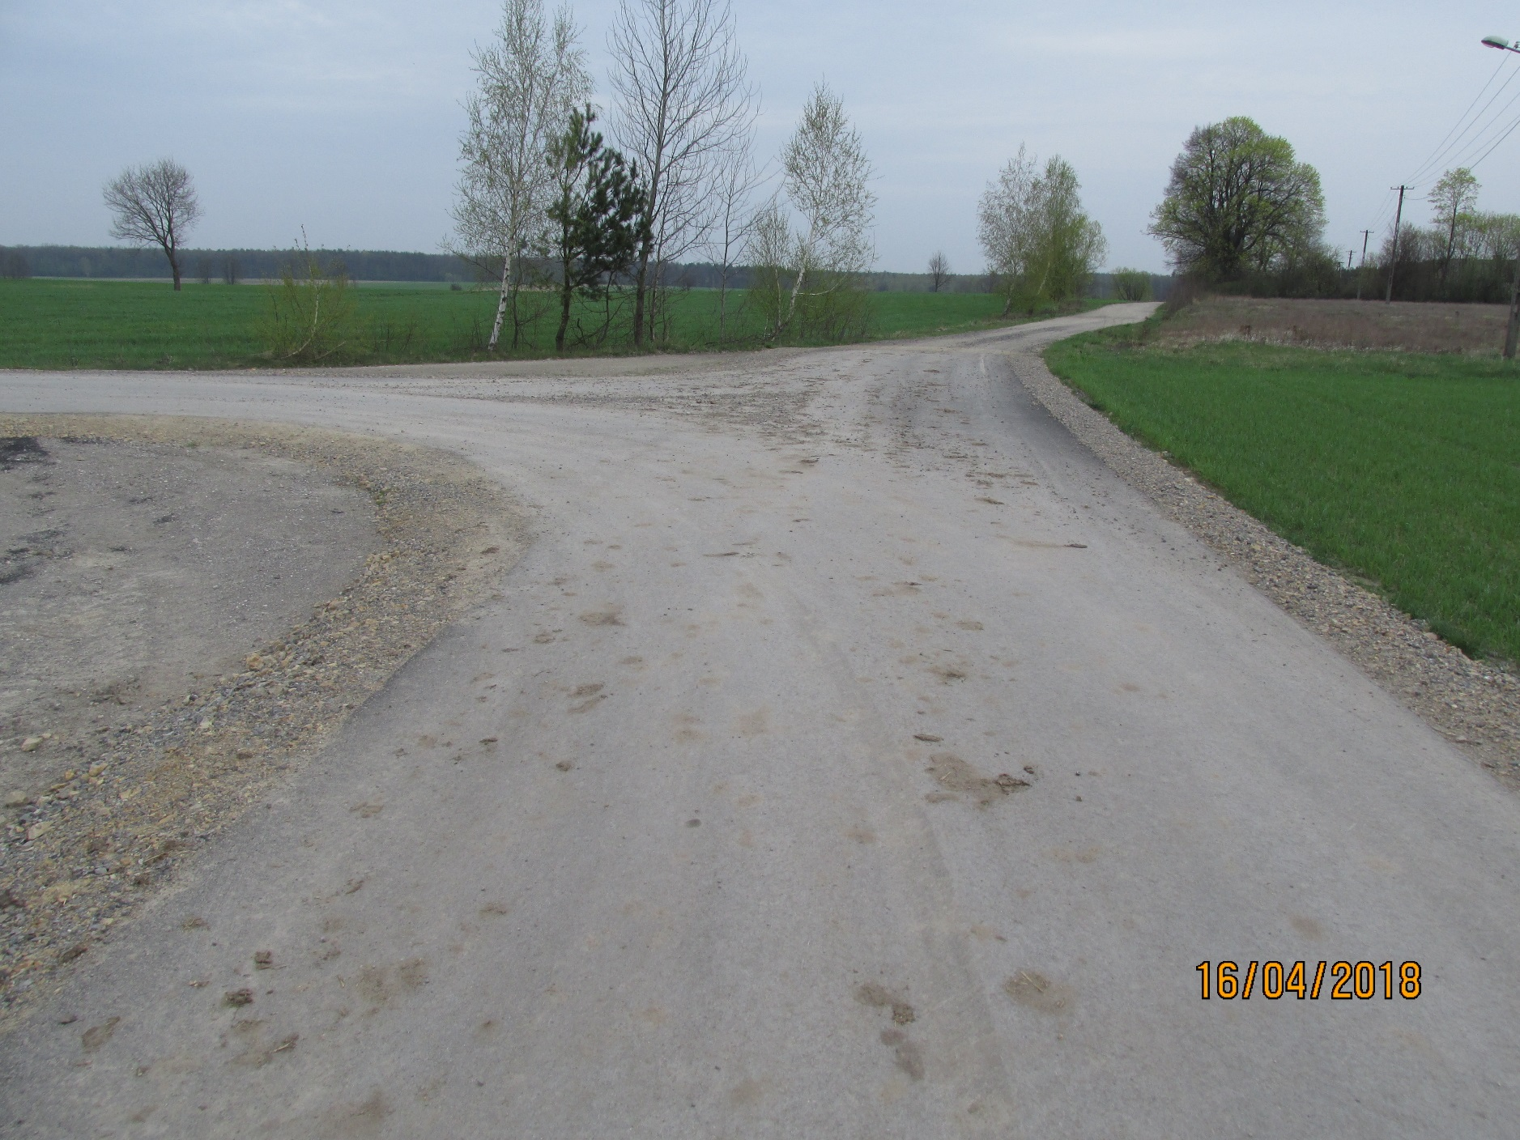

Slide 35
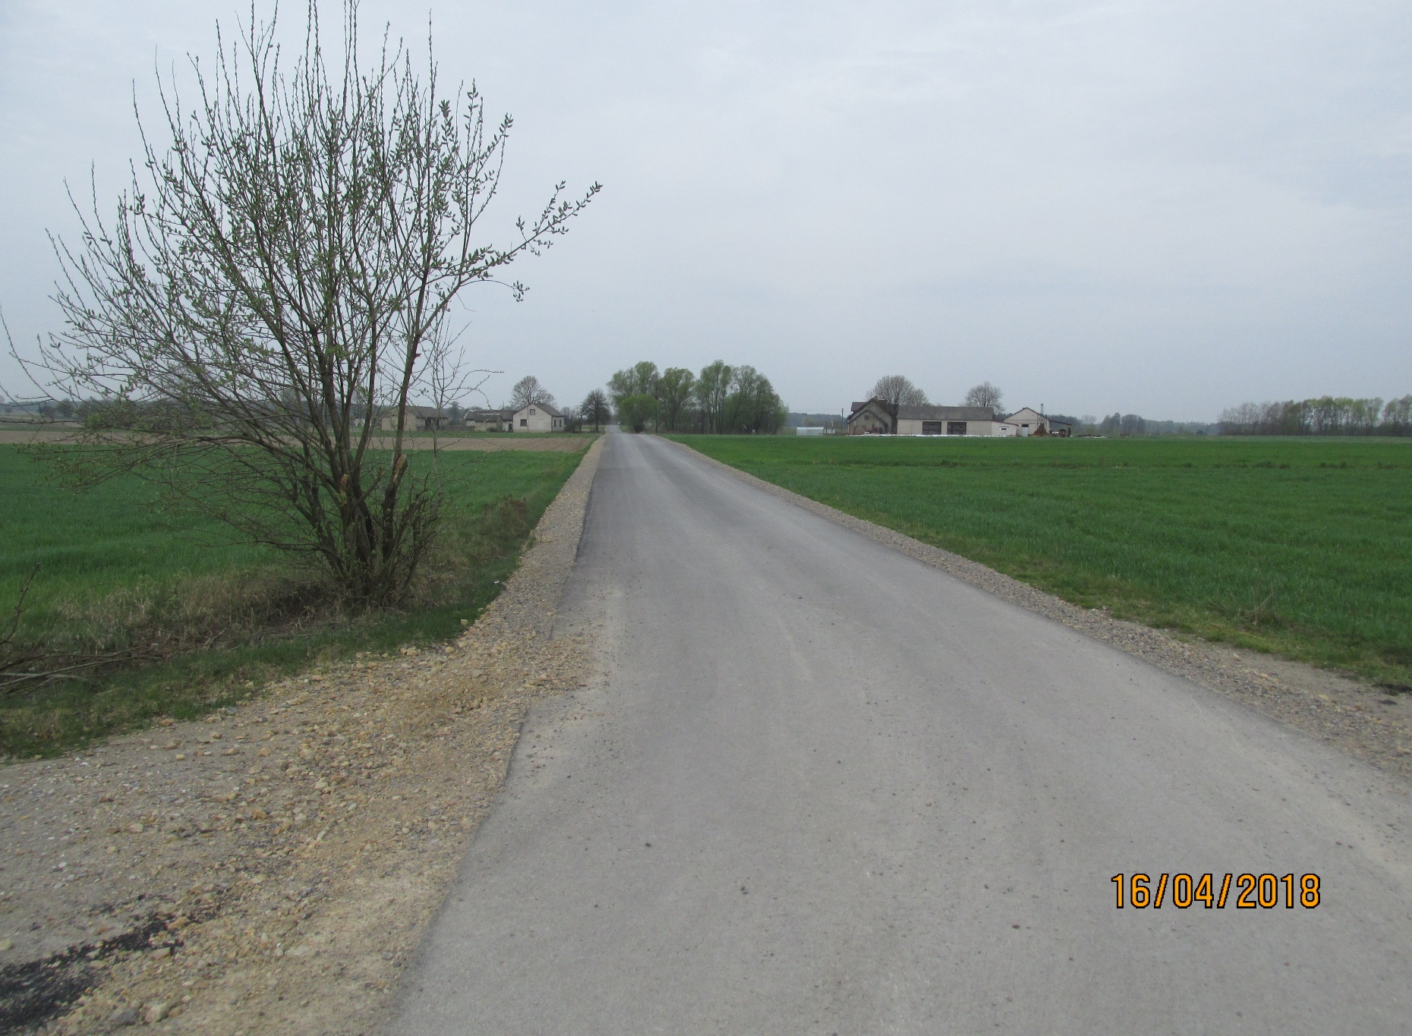
Wartość zadania: 316.524,51 zł (montaż finansowy: Gmina Kłoczew: 158.262,25 zł, Powiat: 158.262,26 zł)

Slide 36
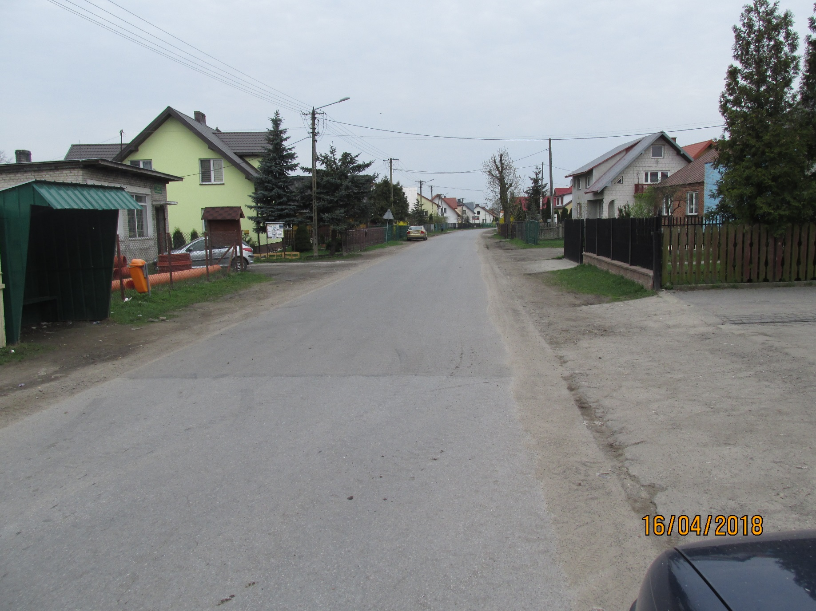
Przebudowa drogi powiatowej Nr 1421L w m. Kawęczyn

Slide 37
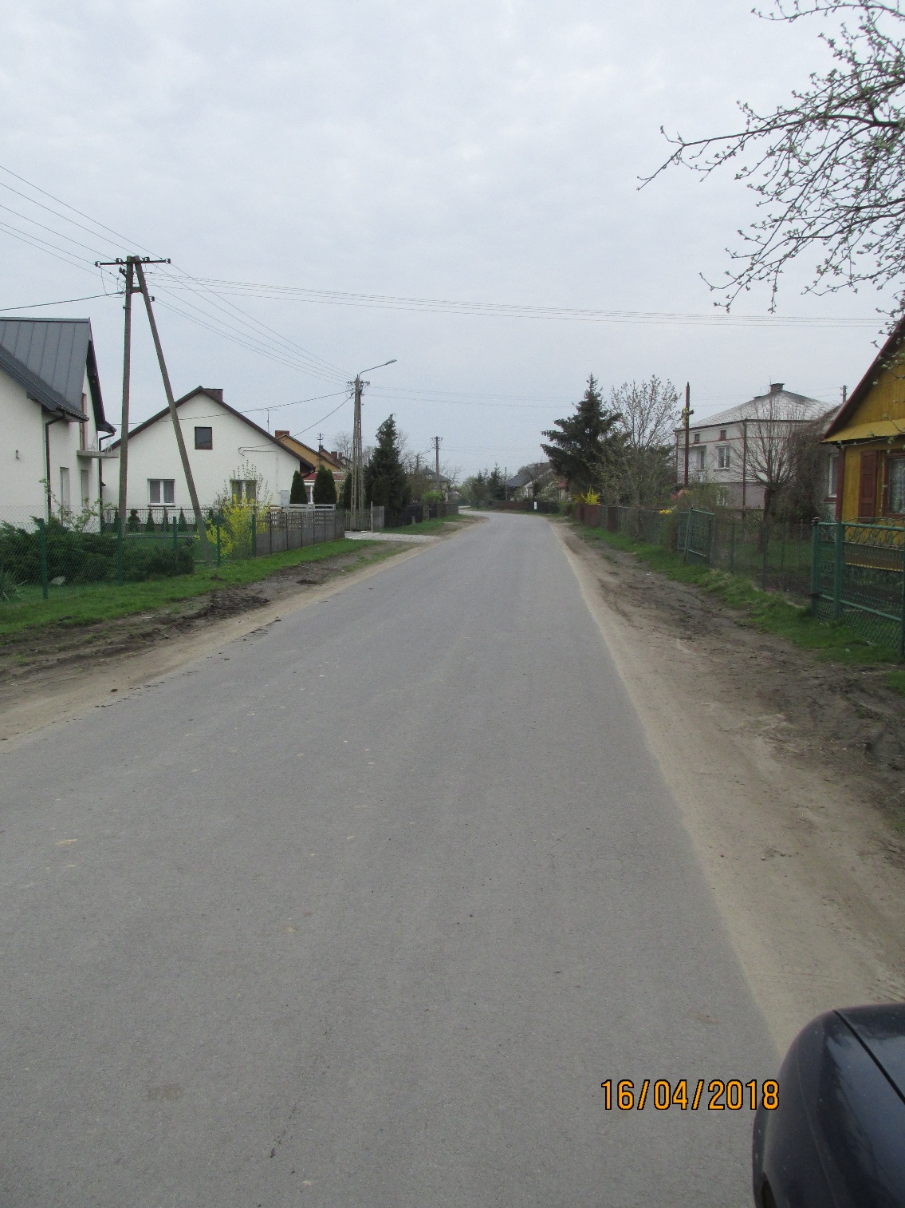
Wartość zadania: 166.132,71 zł (montaż finansowy: Gmina Kłoczew: 83.066,35 zł, Powiat: 83.066,36 zł)

Slide 38
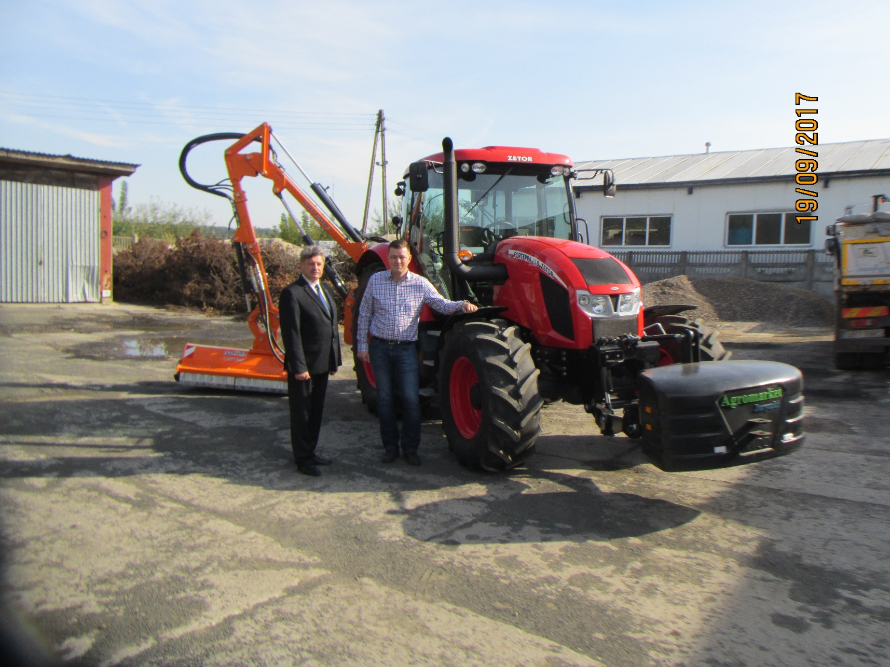
Zakup fabrycznie nowego ciągnika z osprzętem dla potrzeb Zarządu Dróg Powiatowych

Slide 39
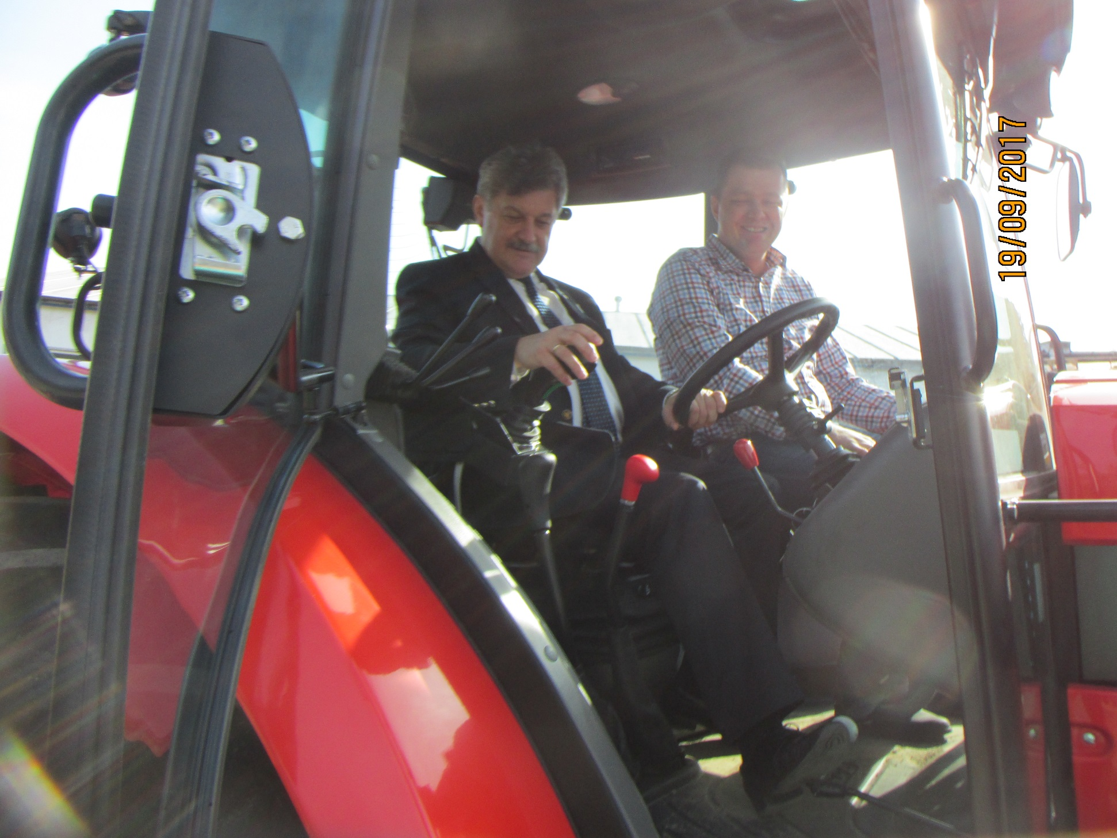

Slide 40
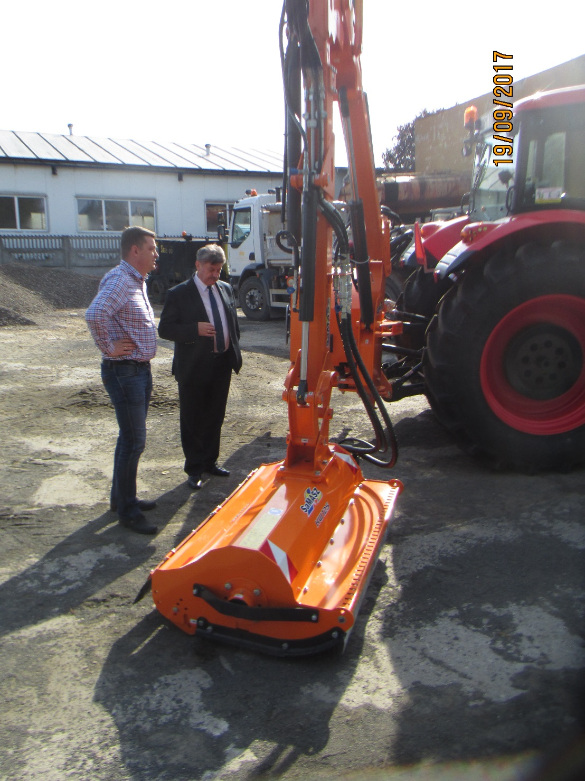
Wartość zadania: 279.825 zł (montaż finansowy: Miasto Dęblin: 223.860 zł, Powiat: 55.965 zł)

Slide 41

ŹRODŁA SFINANSOWANIA INWESTYCJI
Lp. | Źródło finansowania | Kwota | Struktura
1 | 2 | 3 | 4
1. | Pomoc finansowa miast i gmin | 744 311 | 22,61%
2. | Dotacja z budżetu państwa i funduszy celowych | 153 728 | 4,67%
3. | Kredyt komercyjny | 1 000 000 | 30,38%
4. | Dochody własne ze sprzedaży majątku powiatu | 128 405 | 3,90%
5. | Pozostałe dochody własne powiatu | 1 265 653 | 38,44%
 | RAZEM | 3 292 097 | 100,00%

Slide 42
STRUKTURA ŹRÓDEŁ FINANSOWANIA INWESTYCJI

Slide 43

PROJEKTY Z DOFINANSOWANIEM Z UNII
EUROPEJSKIEJ
Lp. | Nazwa projektu | Wydatek | z tego:
 |  |  | środki z budżetu krajowego | środki z budżetu UE
1. | Działania wodno – środowiskowe – Zespół Szkół w Sobieszynie | 24 823 | 6 206 | 18 617
2. | Debiutanci na europejskim rynku pracy w ramach programu Erasmus+, ZSZ Nr 2 w Dęblinie | 375 742 | 0 | 375 742
3. | Mobilność kadry edukacji szkolnej – ZSZ Nr 2 w Rykach | 69 286 |  | 69 286
4. | Zawodowcy z Dęblina na europejskim rynku pracy – ZSZ Nr 1 w Dęblinie | 264 249 | 15 089 | 249 160
5. | Europejski wymiar kształcenia zawodowego w ZSZ Nr 2 w Dęblinie | 6 251 | 357 | 5 894
6. | Szybciej i bezpieczniej z Dęblina do Ryk w ramach RPO na lata 2014 – 2020 | 99 470 | 99 470
7. | Termomodernizacja budynków użyteczności publicznej w powiecie ryckim w ramach RPO na lata 2014 – 2020 | 2 228 | 2 228
8. | E – Geodezja w ramach RPO na lata 2014 – 2020 | 43 949 | 6 592 | 37 357
9. | Przystosowanie budynku zlokalizowanego przy ul. Żytniej 22 w Rykach na potrzeby placówki opiekuńczo – wychowawczej | 1 845 | 1 845
 | RAZEM | 887 843 | 131 787 | 756 056

Slide 44

ZAKŁAD BUDŻETOWY – PŁYWALNIA
PŁYWALNIA POWIATOWA FUNKCJONUJE W FORMIE ZAKŁADU BUDŻETOWEGO
OSIĄGNIĘTO:
PRZYCHODY w kwocie …….……………………………………… 2.370.552 zł
z tego m. in.: dochody ze sprzedaży usług i pozostałe w kwocie 1.032.471 zł, dotacja przedmiotowa (dopłata do kosztów wytworzenia usług) w kwocie 1.000.000 zł.
KOSZTY w kwocie …………………………………………………… 2.467.621 zł
z tego m.in..: wynagrodzenia i pochodne w kwocie 1.237.853 zł, pozostałe koszty bieżące w kwocie 891.680 zł oraz odpisy amortyzacyjne w kwocie 338.081 zł.

Slide 45

ROZLICZENIE
FINANSOWE Z BUDŻETEM POWIATU
UDZIELONA DOTACJA NIE MOŻE PRZEKROCZYĆ 50% KOSZTÓW
DOTACJA UDZIELONA Z BUDŻETU POWIATU STANOWIŁA 40,5% KOSZTÓW
NA KONIEC ROKU ZAKŁAD WPŁACA DO BUDŻETU NADWYŻKĘ ŚRODKÓW OBROTOWYCH.
ZAKŁAD NA KONIEC ROKU NIE POSIADAŁ NADWYŻKI ŚRODKÓW OBROTOWYCH
ŚRODKI OBROTOWE OSIĄGNIĘTE: Środki pieniężne w kwocie 46.343 zł plus należności w kwocie 8.028 zł plus pozostałe środki obrotowe w kwocie 6.112 zł minus zobowiązania w kwocie 206.240 zł (stan środków obrotowych (-)145.757 zł)

Slide 46
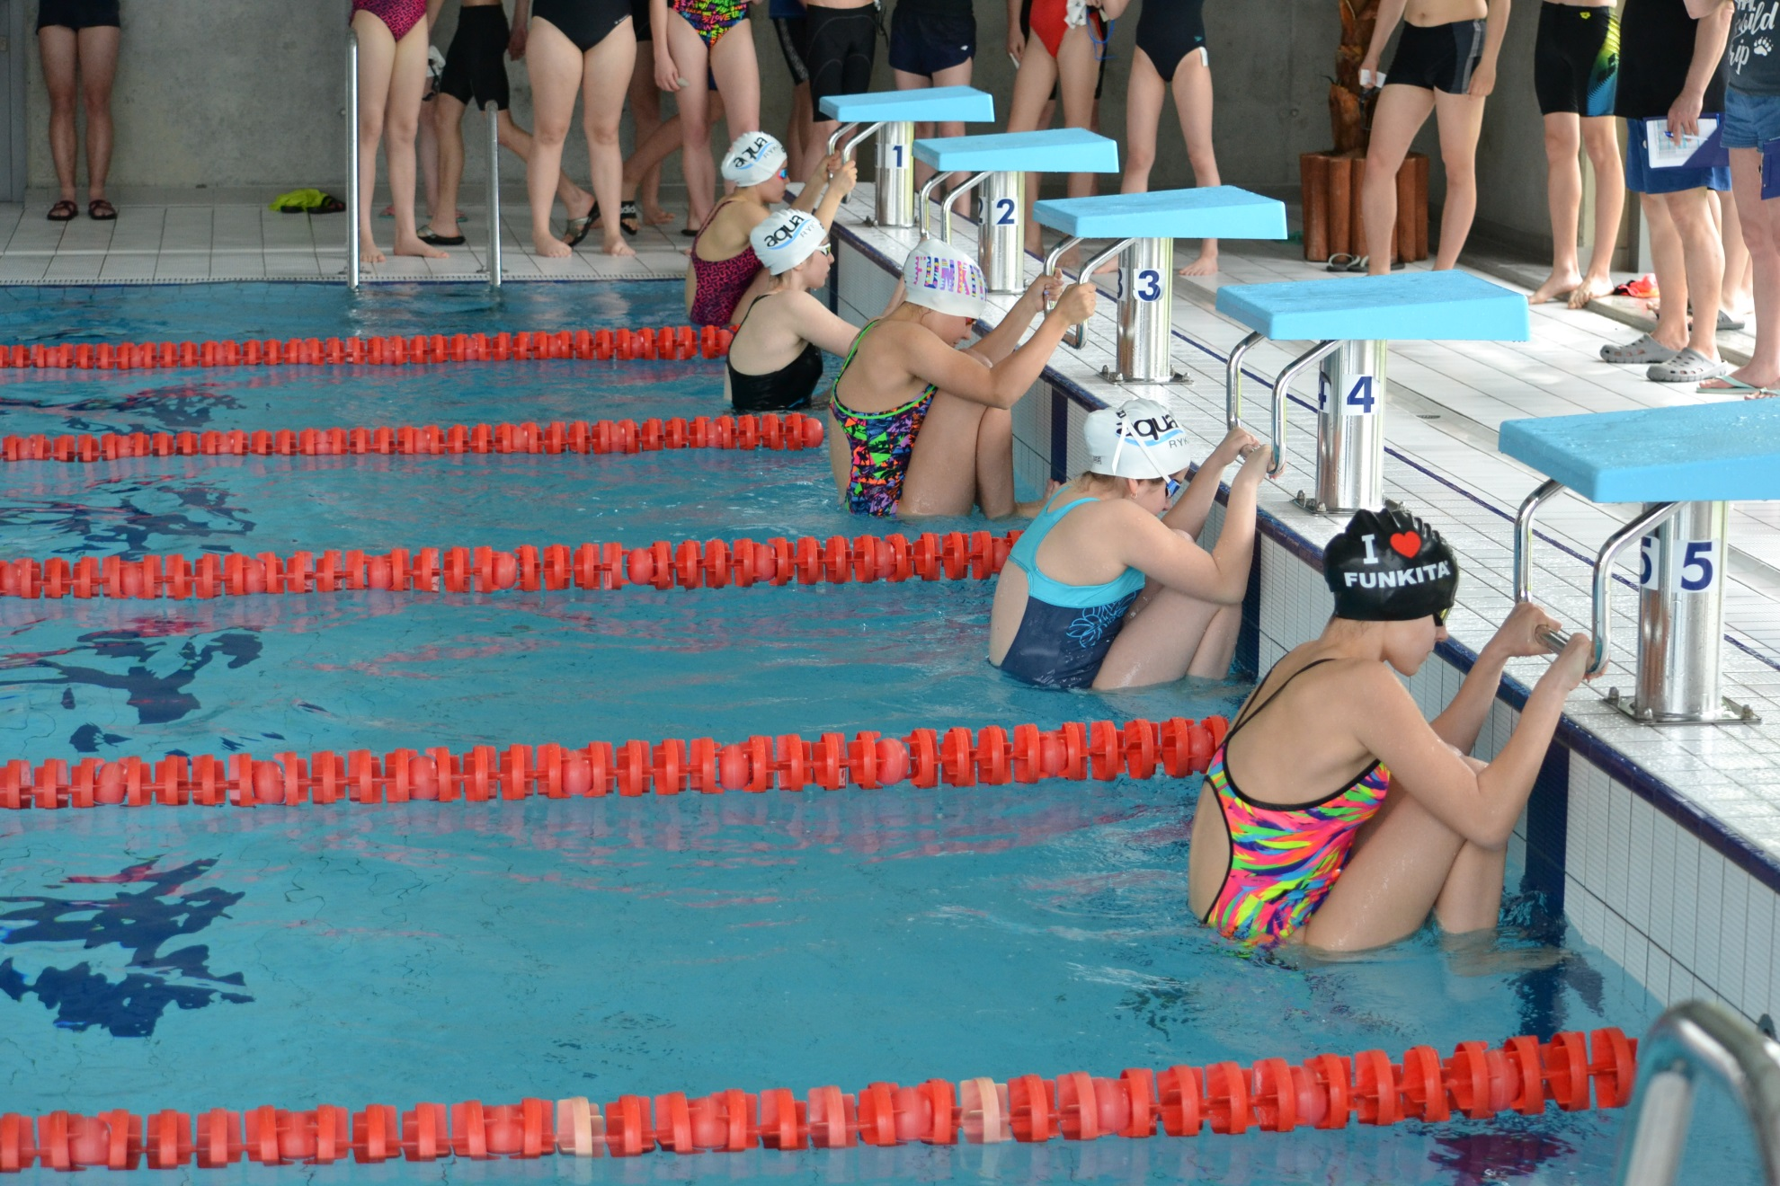
V POWIATOWE ZAWODY PŁYWACKIE

Slide 47
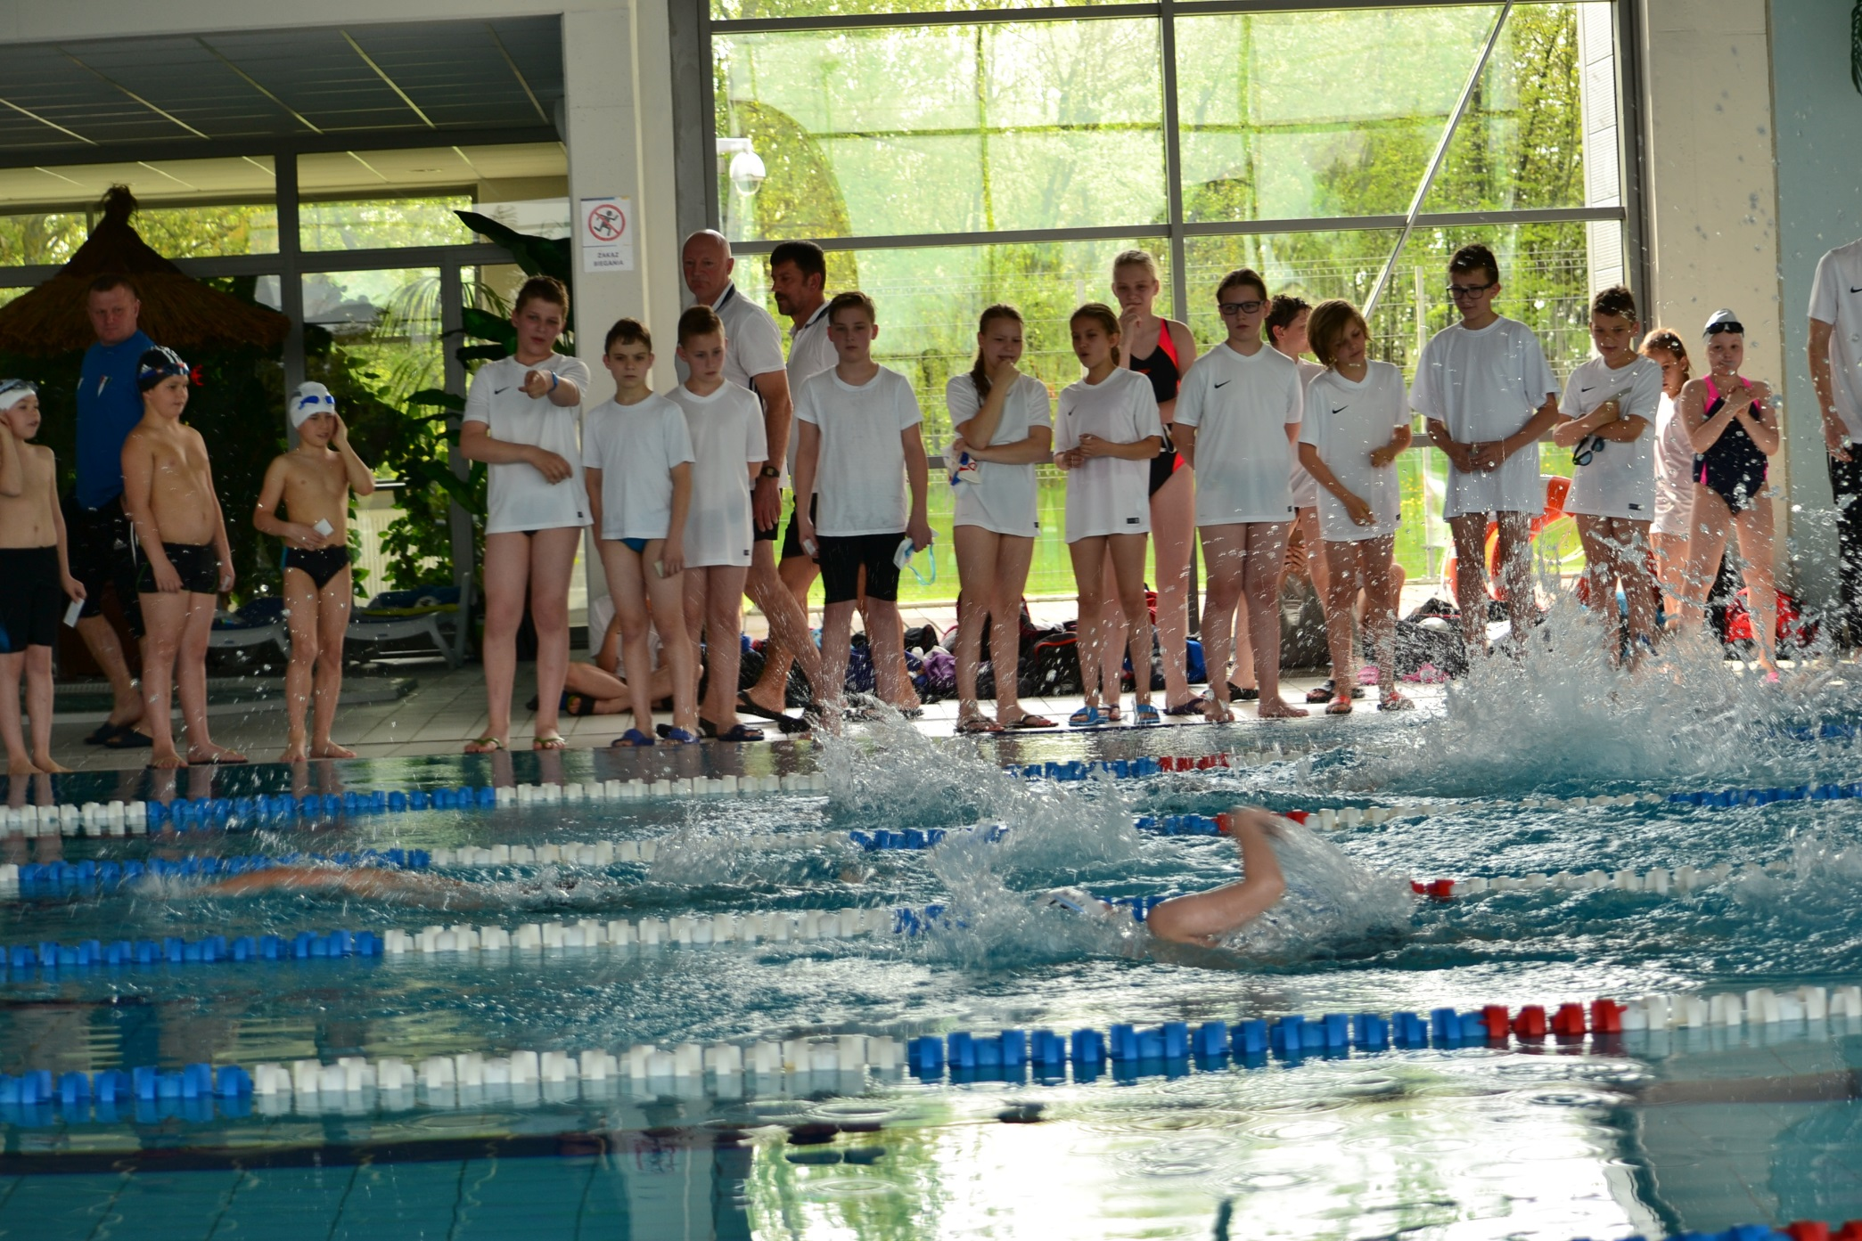

Slide 48
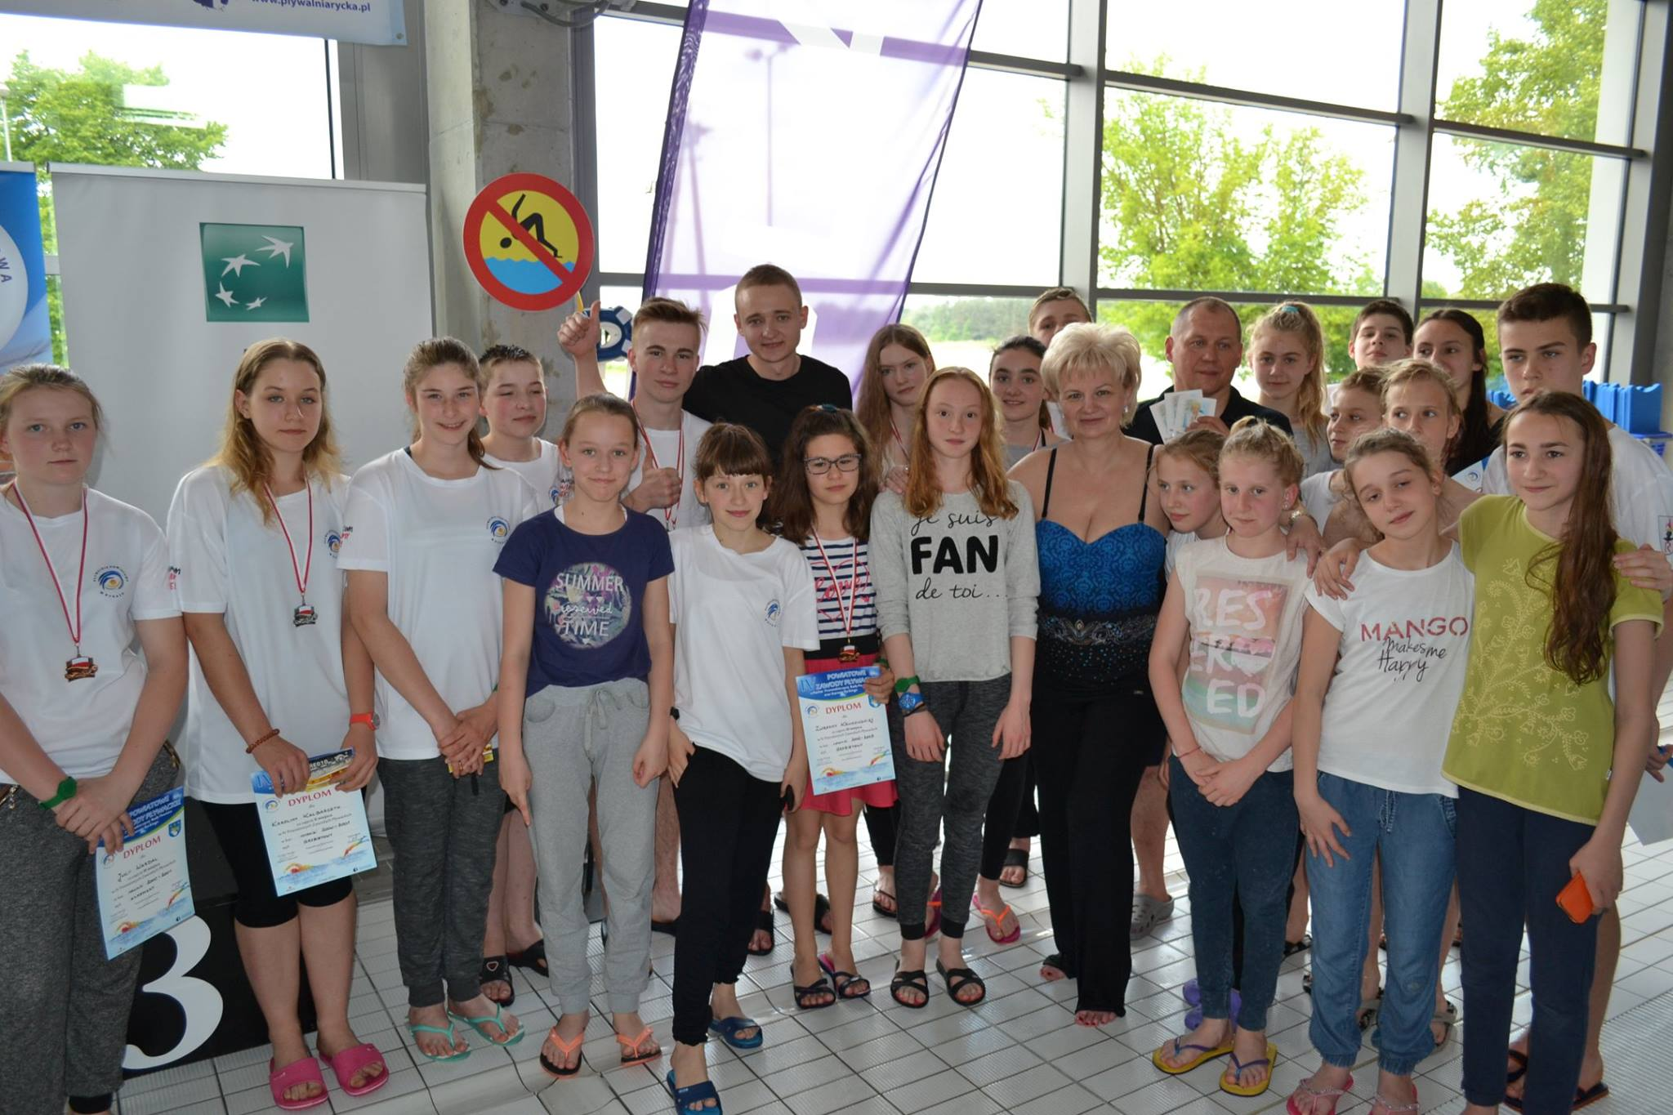

Slide 49
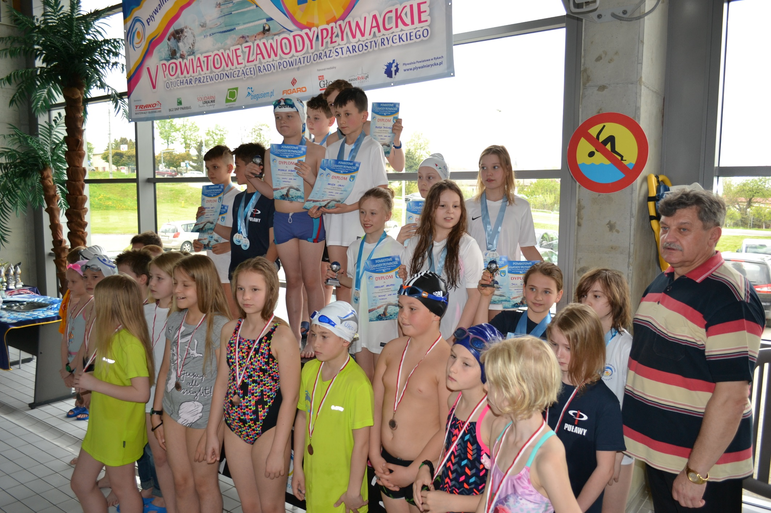

Slide 50
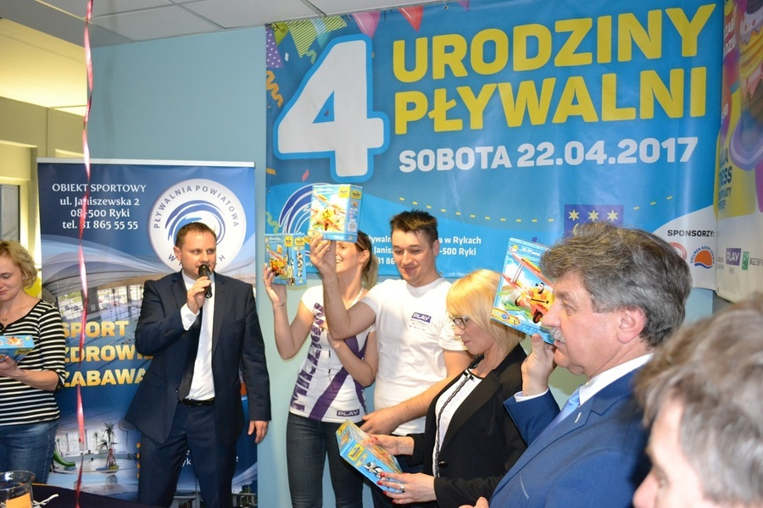
IV URODZINY PŁYWALNI POWIATOWEJ W RYKACH

Slide 51
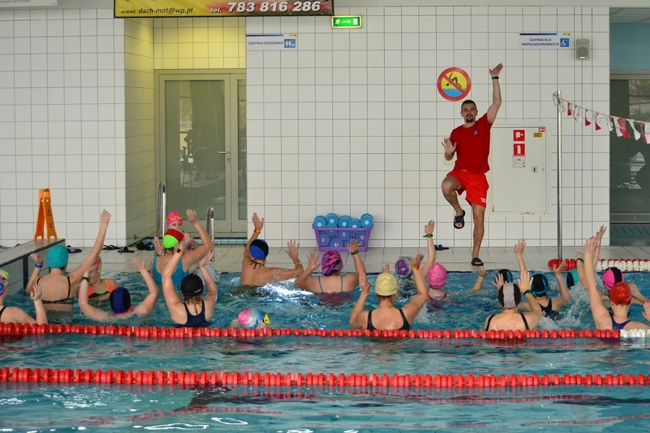

Slide 52
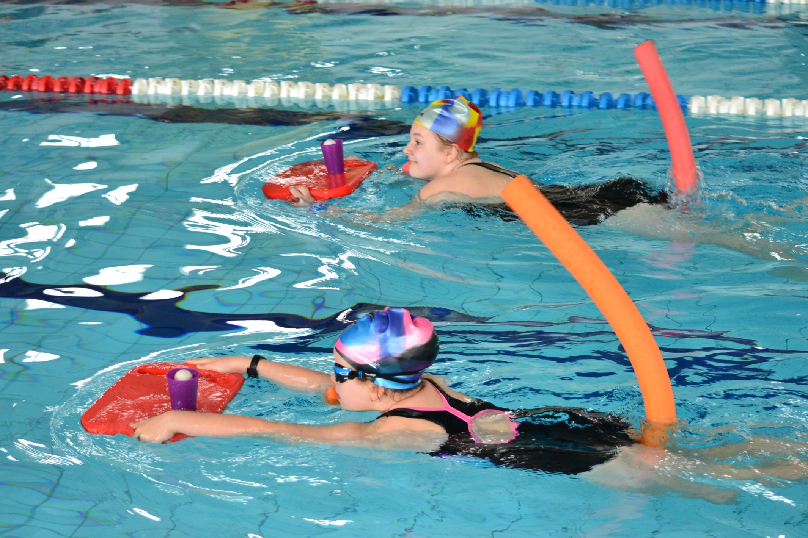

Slide 53
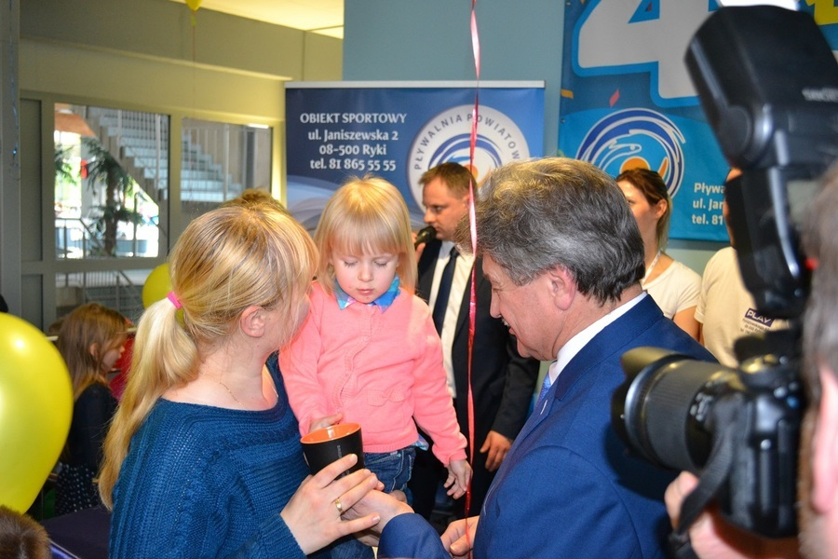

Slide 54
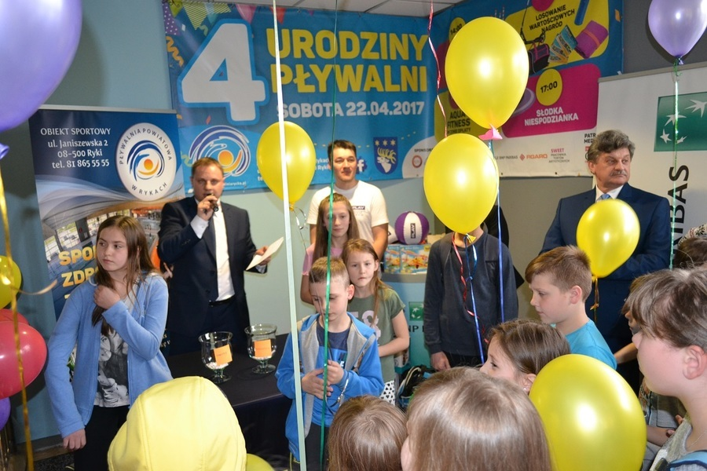

Slide 55
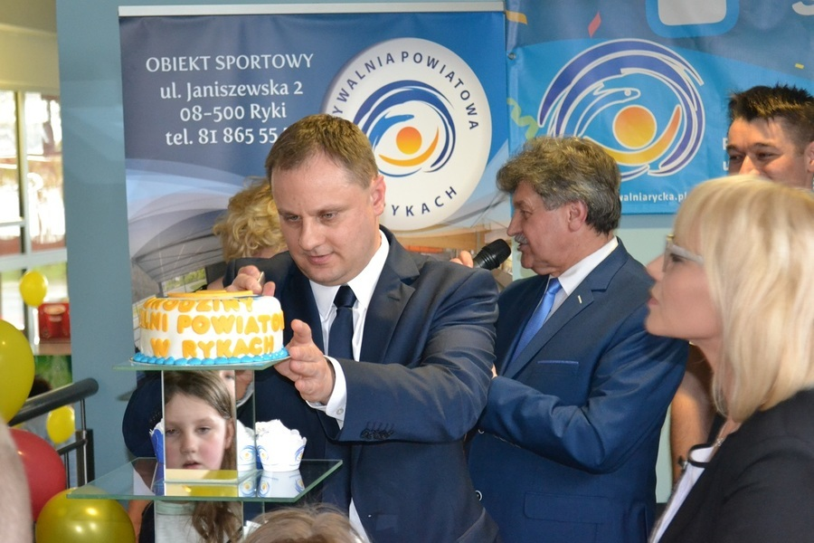

Slide 56
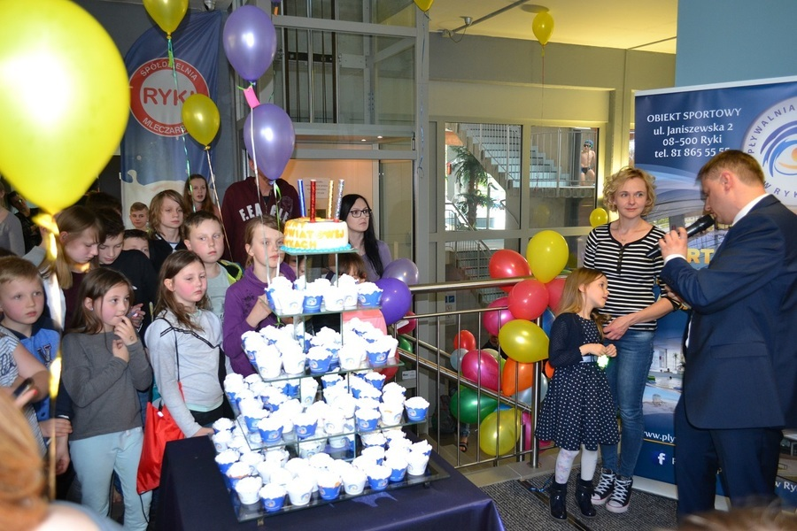

Slide 59
DZIĘKUJĘ ZA UWAGĘ

